Slide 1
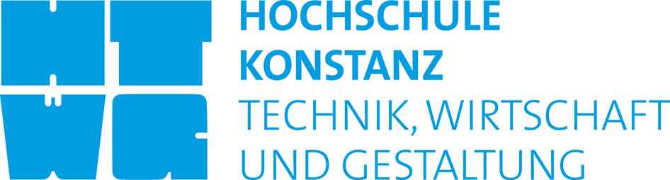

Smart Minotaur
Labyrintherkundung mit einem
Roboter
Fabian Meyer
Jens Gansloser
Tobias Birkle
Stefan Gebhart
Benjamin Kugler
30.09.2014

Slide 2
Gliederung
Übersicht
Kommunikation
Roboter
  NXT Brick
  Struktur
  RobotControl
  Histogramm Ansatz
  Graphen Ansatz
  Sonstige Applikationen
Maussensoren
  Kommunikation
  Bibliothek
  MouseMonitor
Fazit
Ausblick

Slide 3
Übersicht
Ziel des Projektes war es einen Roboter durch ein Labyrinth zu navigieren und dieses zu karthografieren.
Notes:
Tobi

Slide 4
Übersicht
Verwendete Hardware:
  Beagle Bone Black
  Philips PLN 2033 Maussensoren
  Lego NXT Brick, Motoren, Ultraschallsensoren
Labyrinth
C++, ROS, QT 4
10 ROS Packages, ~ 10.000 Zeilen Code

Slide 5
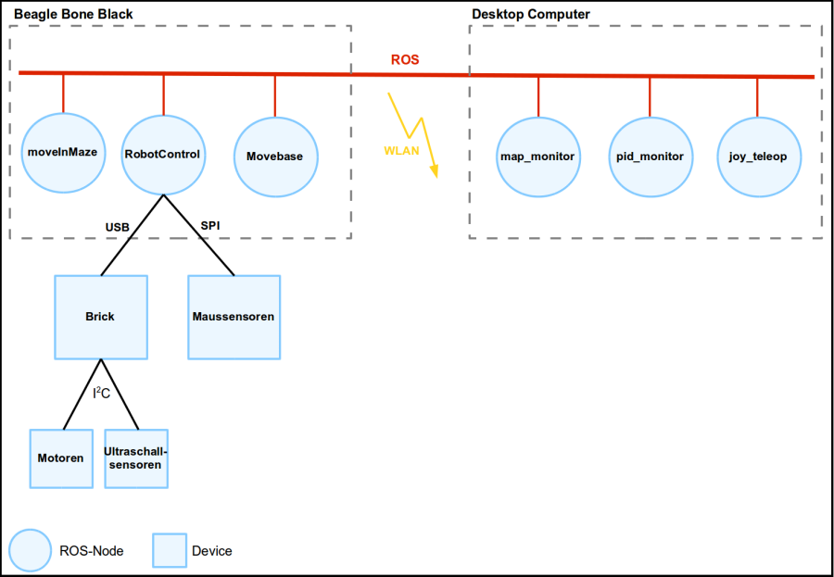
Kommunikation

Slide 6
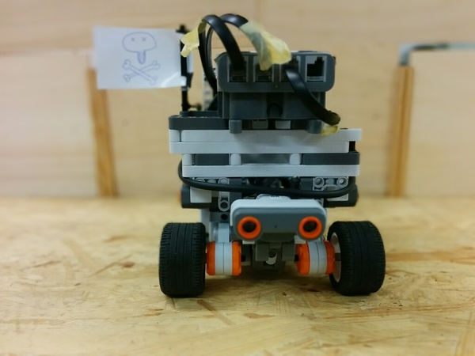
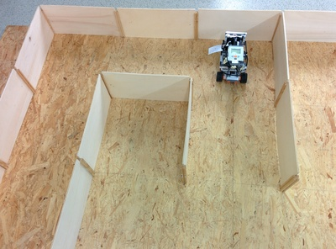
Roboter

Slide 7
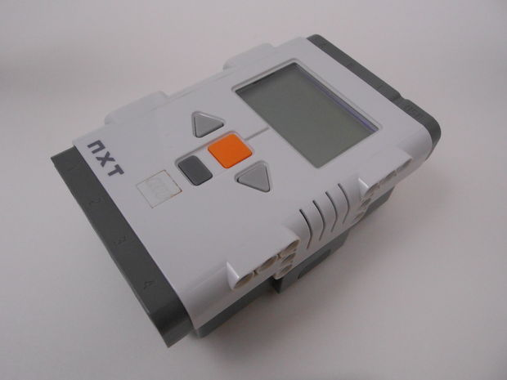
NXT Brick Bibiliothek
Ansteuerung des Bricks über USB
Zuerst: Python-Bibliothek
  Performance Probleme
Keine gute, freie C++ Bibliothek
  Eigene Entwicklung
  Direct Command Interface
→ Perfomance deutlich verbessert

Slide 8
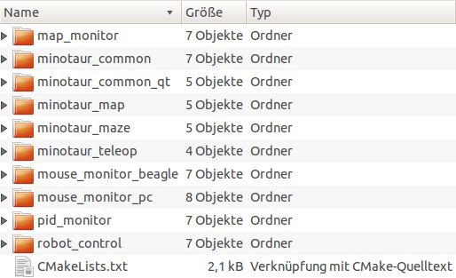
Struktur

Slide 9
RobotControl
Läuft auf dem Beagle Bone
Zentrale ROS-Node
  Muss für fast jede andere Node laufen
Realisiert PID-Regler
Ermöglicht Roboteransteuerung über ROS
Publiziert Odometrie- und Sensordaten

Slide 10
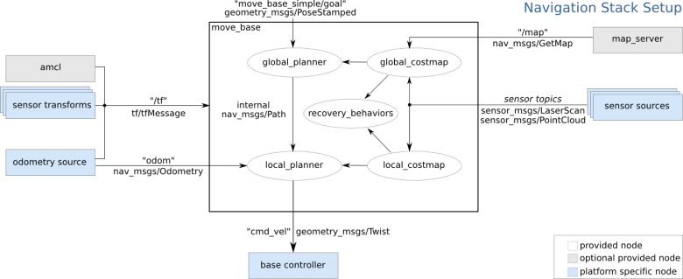
RobotControl
Implementiert ROS Navigation Stack Interface

Slide 11
Histogramm Ansatz
Nutzt ROS Navigation Stack
Karte mithilfe eines Histogramms
Navigation anhand von erstellter Karte
Fährt nicht autonom

Slide 12
Histogramm Ansatz
RobotControl
MoveBase
Geschwindigkeit
Odometrie
Sensor-
daten
Odometrie
Odometrie
Zielposition
SensorThread
(Kartenerstellung)
NavigationThread
(Kollisionsfreie
Navigation)
Zellenwert
Zellenwert
Map
Klasse
ROS Node

Slide 13
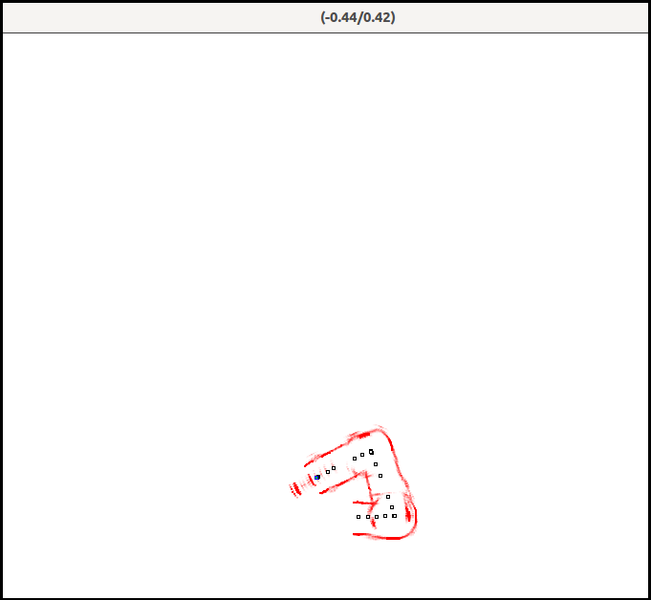
Histogramm Ansatz
Probleme:
  Schlechte Odometrie → Orientierungsverlust
  Ultraschallsensoren Fehlmessungen → Fehlerhafte Karte

Slide 14
Histogramm Ansatz
Vorführung

Slide 15
Graphen Ansatz
Labyrinth in Zellen konstanter Größe unterteilt
  Labyrinth als Graph
Durch Ultraschallsensoren Odometrieproblem ausgleichen
Karte als Graph mit 4 Wänden pro Knoten

Slide 16
Graphen Ansatz
Nächste
Richtung
wählen
geradeaus
ansonsten
Vorwärts
bewegen
Drehen
Eintrag erstellt
Nächste Zelle
erreicht
Richtung
erreicht
Karto-
graphieren
Zustand

Slide 17
Graphen Ansatz
Vorführung

Slide 18
Sonstige Applikationen
Vorführung

Slide 19
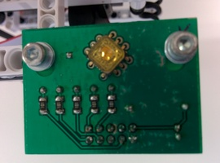
Philips PLN2033 Maussensoren
ⵠX
Y-Axis
t1:
- Y = ⵠY
- X = ⵠX
X-Axis
ⵠY
Ansteuerung über SPI-Bus
t0:
- Y = 0
- X = 0
Notes:
Maussensoren um Odometrie zu verbessern.
Messen X- und Y-Distanz.
Auflösung in CPI kann konfiguriert werden (bis zu 6400 CPI).
Besitzt interne Zählregister die je nach Auflösung hochgezählt werden.

Slide 20
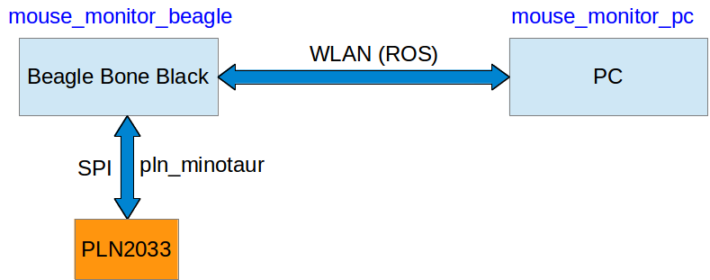
Software
Notes:
Mouse Monitor besteht aus zwei Teilen.
C++, ROS, Qt

Slide 21
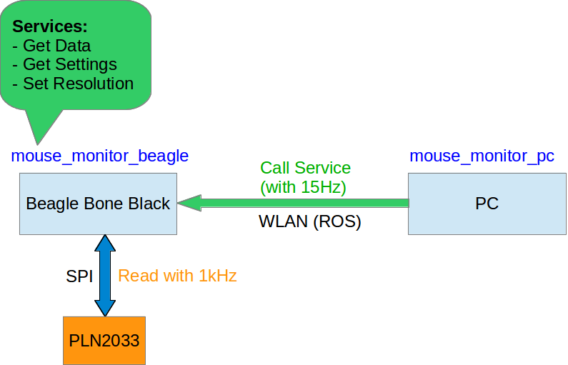
Kommunikation
Notes:
Beagle Node bietet verschiedene ROS Services an.
Hohe Abtastrate wird beim Sensor benötigt, da sonst Fehler entstehen.

Slide 22
Bibliothek: pln_minotaur
C++ Bibliothek zum Ansteuern der PLN2033 Maussensoren über SPI
Funktionen zum Abfragen und Setzen der Sensor Daten (Register)
Konfiguration des SPI Interfaces
Sehr abstrahiert vom Linux SPI Interface
Keine externen Bibliotheken werden benötigt (benutzt Linux spidev Treiber)
Verfügbar für ARM sowie x86 Architekturen
Notes:
Alle Register abfragen (Status)
Setzen der X- und Y-Auflösung
Displacement, Speed

Slide 23
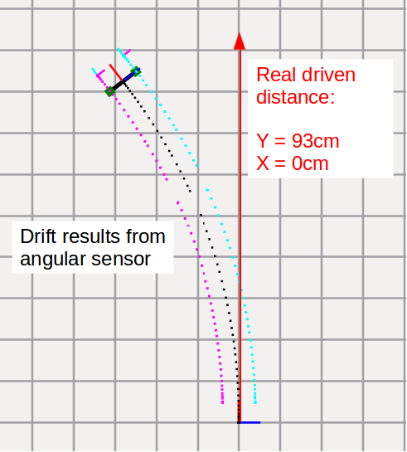
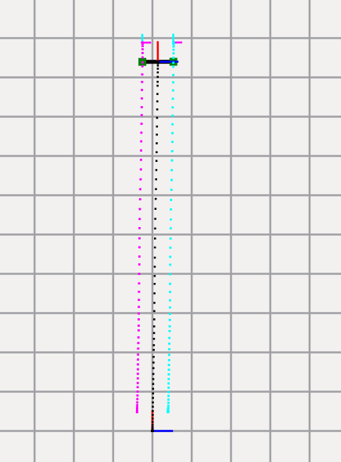
PC Node - Kalibrierung

Slide 24
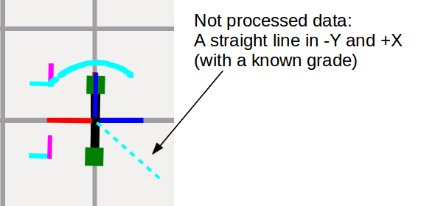
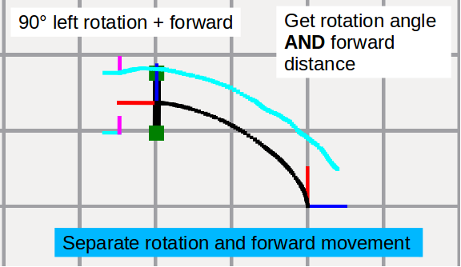
PC Node – Berechnung von Position und Ausrichtung
Nur 1 Sensor wird benötigt!

Slide 25
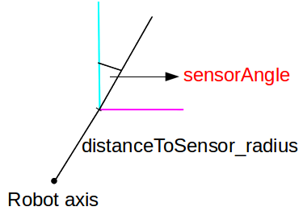
PC Node – Berechnung von Position und Ausrichtung
Rotation + Geradeaus
Rotation = ?
sensorAngle
Da die Steigung / der Winkel bekannt sind und sich bei Geradeausfahrt nur die Y-Koordinaten ändern kann die Rotationsdistanz berechnet werden.

Slide 26
PC Node – Berechnung von Position und Ausrichtung
double Vx_r = dX;
double Vy_r = dX * attributes.m;
double Vdist_r = sqrt(pow(Vx_r, 2) + pow(Vy_r, 2));
double Vm_r = Vy_r/Vx_r;
double Vangle_r = atan(Vm_r);
// From circular arc (Vdist_r)
double rotateAngle = Vdist_r / attributes.distanceToSensor_radius;
// Rotation direction
if (dX >= 0)
rotate(rotateAngle);
else
rotate(rotateAngle * -1);
double Vdist_rf = sqrt(pow(dX, 2) + pow(dY, 2));
double Vdist_f = Vdist_rf - Vdist_r;
// Forward or backward
if (dY < 0)
Vdist_f *= -1;
forward(Vdist_f);
// V_r = Vector for rotation
// V_f = Vector for forward/backward
// V_rd = Vector for rotation and forward/backward

Slide 27
Probleme
Schwierige Fehlersuche
Lego
Lift-Bit Problem
Median Filter Problem und WLAN Latenz
SPI Device Tree
Die Sensoren besitzen eine Abweichung von 1-2cm auf 100cm

Slide 28
Fazit
Probleme mit Hardware
  Ultraschallsensoren
  Brick
  Räder
  Untergrund
  Wackeliges Lego
Hoher Aufwand für Ansteuerung der Hardware
ROS und Linux überdimensioniert

Slide 29
Ausblick
Einbindung der Maussensoren für bessere Odometrie
Ultraschallsensoren über NXC ansteuern
Andere Hardware als Lego
Navigationsalgorithmus

